Slide 1

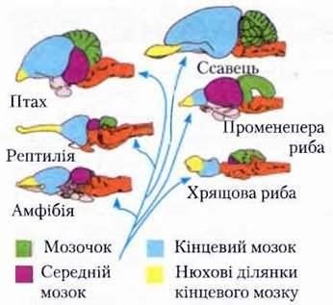


Тема 2. РЕГУЛЯТОРНІ СИСТЕМИ ОРГАНІЗМУ ЛЮДИНИ
§ 9. Головний мозок людини: стовбурова частина, мозочок
Які особливості має будова головного мозку в представників різних класів хребетних тварин?
10 Цікавих фактів про людський мозок

Slide 2
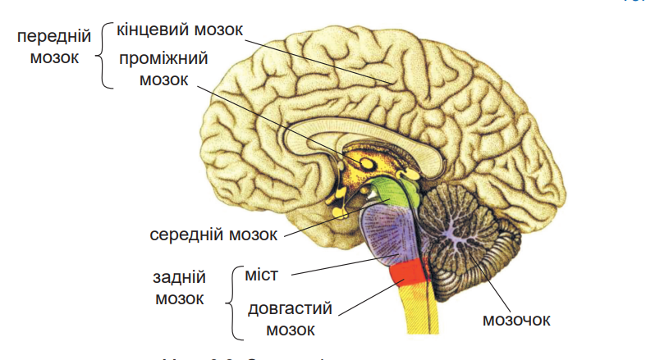

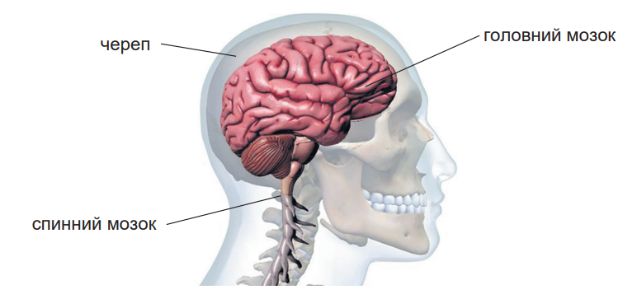
§ 9. головний мозок людини: стовбурова частина, мозочок
Головний мозок: загальні ознаки
Головний мозок – вищий відділ нервової системи людини. Він, як і спинний, є частиною центральної нервової системи. Ці дві частини мають тісні просторові та функціональні зв’язки, завдяки чому центральна нервова система функціонує як єдина цілісна система
Оточений кістками мозкової частини черепа
Череп захищає головний мозок
Сполучається зі спинним через потиличний отвір
Зовні вкритий трьома захисними оболонками (пригадайте їх назви)
Від нього відходить 12 пар ЧМН
Маса мозку новонародженого 330–400 г
У дорослої людини маса мозку сягає 1350 г
Як і у спинному мозку, є біла та сіра речовина (пригадайте, що вона утворює)
Назвіть відділи головного мозку, зображені на малюнку
Підручник
сторінка
39

Slide 3
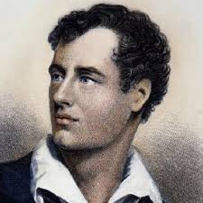
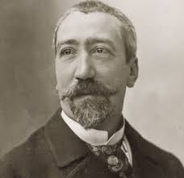
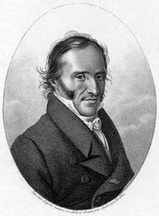
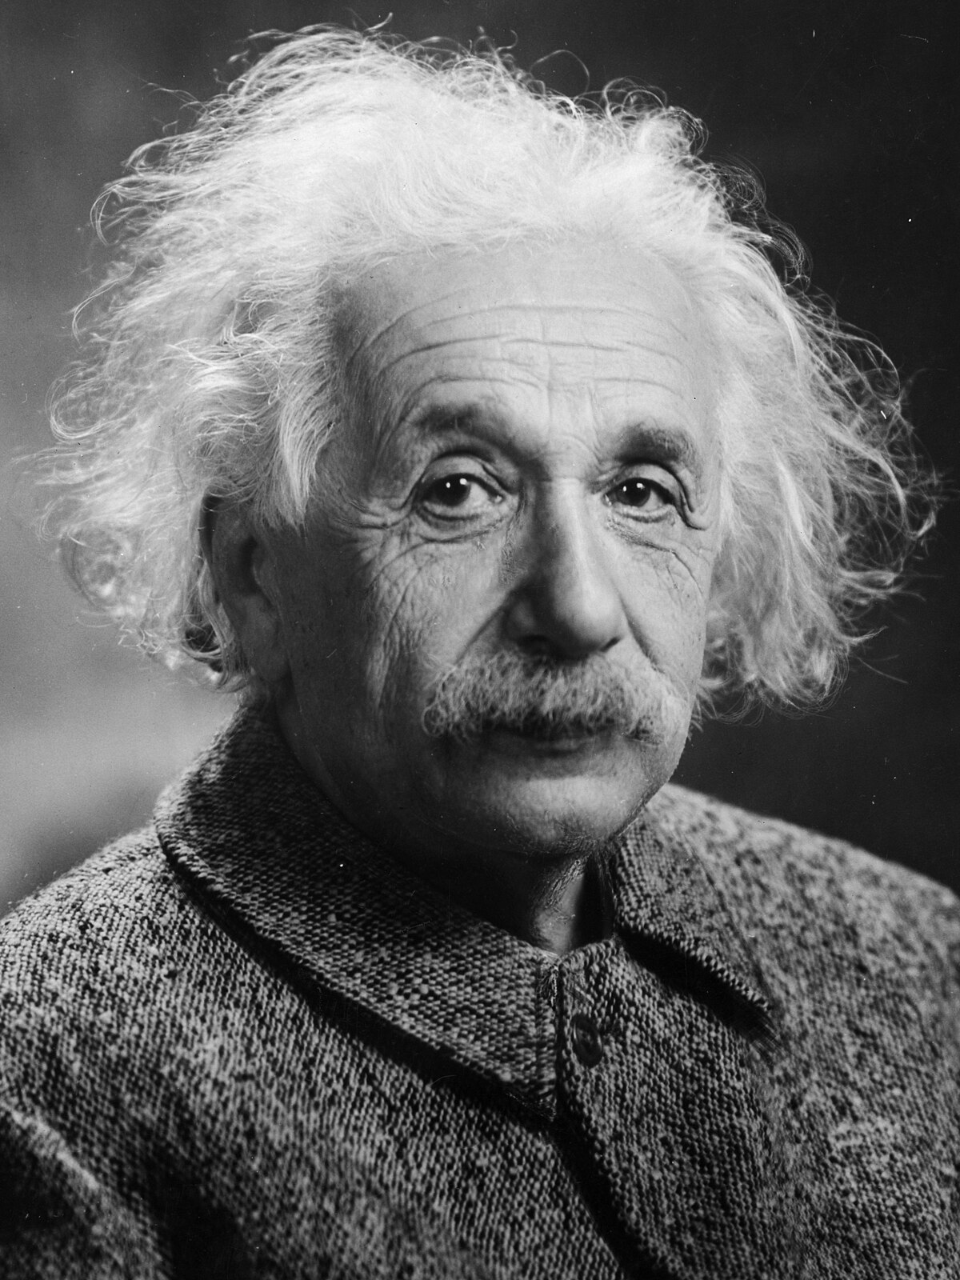
§ 9. головний мозок людини: стовбурова частина, мозочок
Головний мозок
Цікаво знати
Тривалий час існували уявлення, що від маси головного мозку людини залежать її розумові здібності: що вона більша, то обдарованіша людина. Але згодом з’ясували: якщо маса головного мозку не менше ніж 900 г, то розумові здібності людини на нормальному рівні. Наприклад: маса головного мозку видатного англійського поета Джорджа Гордона Байрона становила 1807 г, а маса головного мозку відомого французького письменника Анатоля Франса, лауреата Нобелівської премії з літератури, – 1017 г. Значну масу мав головний мозок видатного французького вченого-біолога Жоржа Леопольда Кюв’є, якого вважають засновником науки палеонтології (науки про вимерлі організми) – 1861 г. Натомість головний мозок геніального вченого-фізика Альберта Ейнштейна (1879–1955) важив 1230 г
Д. Байрон
1788–1824
А. Франс
1844–1924
Ж. Кув’є
1769–1832
А. Енштейн
1879–1955

Slide 4
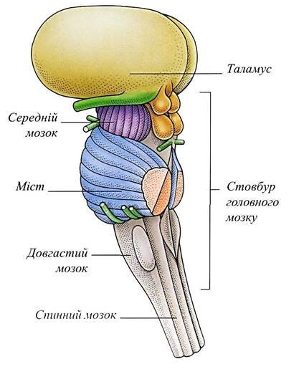
§ 9. головний мозок людини: стовбурова частина, мозочок
Будова та функції головного мозку
Стовбурова частина
включає довгастий мозок, міст і середній мозок
довгастий мозок межує зі спинним. Його довжина становить близько 3 см
складається з білої речовини, у масі якої розташована сіра, що утворює окремі ядра
містяться центри, які забезпечують регуляцію серцевої діяльності, кровообігу та дихання, а також центри чхання, ковтання, ссання, моргання, регулює сльозовиділення, виділення травних соків та обмін речовин
руйнування довгастого мозку призводить до зупинки дихання і смерті
проводить імпульси між спинним і розташованими вище відділами головного мозку
Підручник
сторінка
40

Slide 5
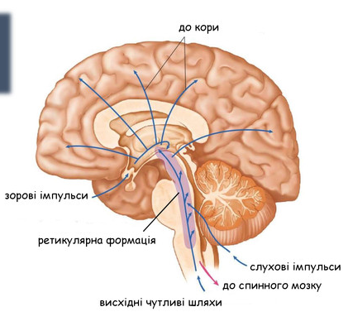
§ 9. головний мозок людини: стовбурова частина, мозочок
Будова та функції головного мозку
Стовбурова частина
Цікаво знати
У довгастому мозку, як і в інших відділах стовбура головного мозку, розташована ретикулярна формація – дифузне скупчення нервових клітин різного виду й розміру з довгими та дуже розгалуженими короткими відростками. Ретикулярна формація тягнеться від спинного мозку через стовбурову частину головного і далі – до переднього мозку, зв’язуючи їх між собою. Через неї «просіюється» вся інформація, що має надійти до півкуль кінцевого мозку. Ретикулярна формація відіграє важливу роль у регуляції збудливості й тонусу всіх відділів центральної нервової системи.
Підручник
сторінка
40

Slide 6
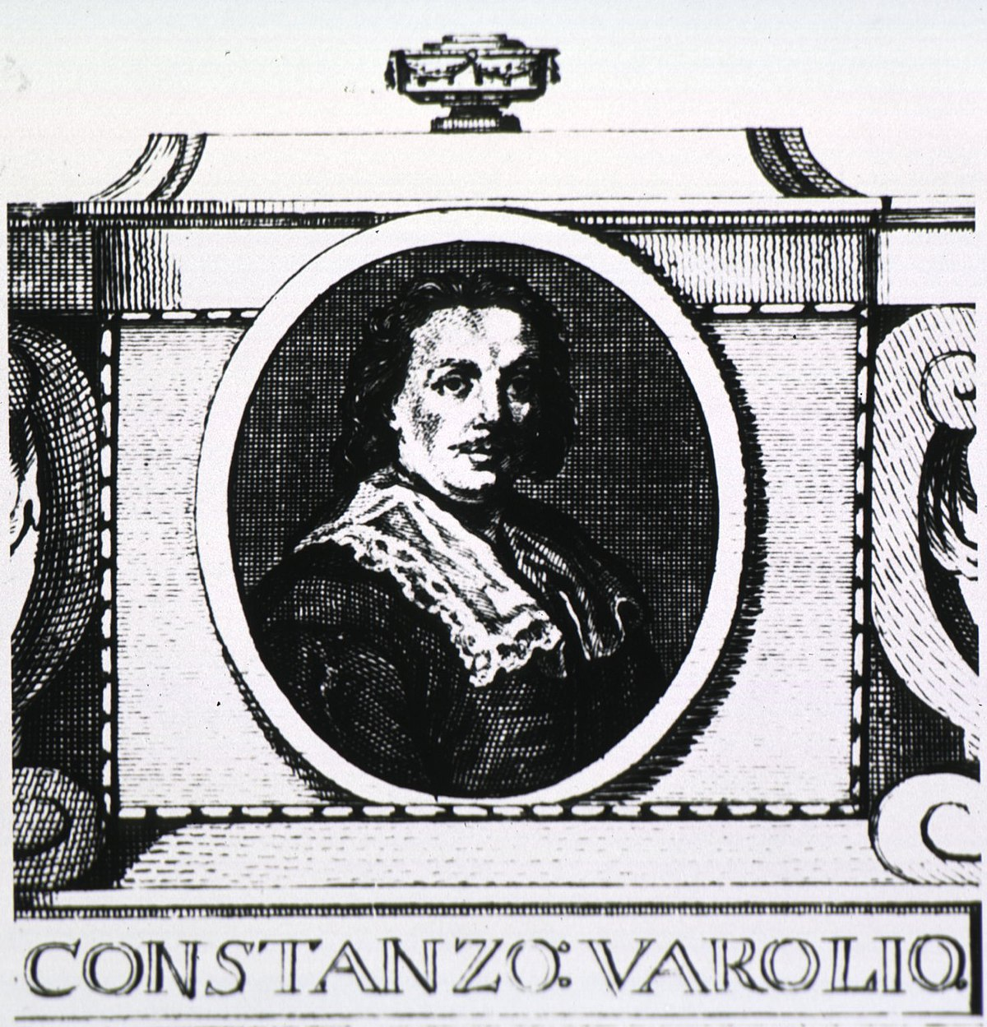
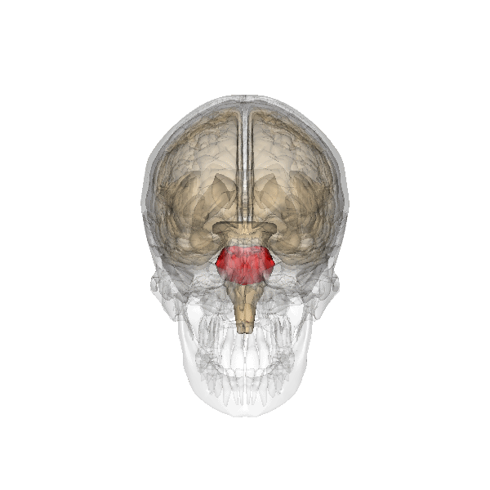
§ 9. головний мозок людини: стовбурова частина, мозочок
Будова та функції головного мозку
Стовбурова частина
К.Варолій
включає довгастий мозок, міст і середній мозок
міст зв’язує між собою довгастий і середній мозок
проходять висхідні й низхідні шляхи проведення нервових імпульсів
за внутрішньою будовою міст нагадує довгастий мозок – у білій речовині розташована сіра у вигляді ядер
містить центри, що контролюють міміку та жування, моторику кишки, сечовиділення, поставу і рівновагу
слуховим нервом у міст надходять імпульси від внутрішнього вуха
пошкодження в ділянці моста можуть супроводжуватися порушенням узгодженості скорочень м’язів-згиначів і розгиначів, слуху та рівноваги
Підручник
сторінка
41

Slide 7
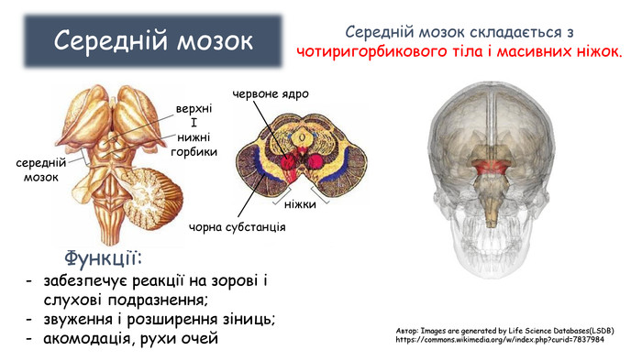
§ 9. головний мозок людини: стовбурова частина, мозочок
Будова та функції головного мозку
Стовбурова частина
включає довгастий мозок, міст і середній мозок
середній мозок розташований між мостом і проміжним мозком
його верхню частину становить сіра речовина, яка утворює чотиригорбкове тіло: два передні його горби забезпечують автоматичні орієнтувальні реакції (рухи очей, повороти голови) на світло, а два задні – на звук
нижня частина середнього мозку утворена з білої речовини
розташовані центри регуляції тонусу м’язів, особливо тих, які підтримують позу, протидіючи силі земного тяжіння, та ядра, які регулюють больову чутливість, здійснюють захисні згинальні рефлекси кінцівок. Середній мозок також містить центри орієнтувальних рефлексів
через середній мозок угору і вниз проходять нервові шляхи
порушення структури середнього мозку проявляються втратою узгодженості рухів очей, роздвоєнням зображення, неможливістю налаштувати зір на бачення далеких чи близьких предметів
Якими частинами стовбура проходить інформація до переднього мозку?
Підручник
сторінка
41

Slide 8
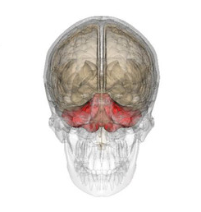

§ 9. головний мозок людини: стовбурова частина, мозочок
Будова та функції головного мозку
Мозочок
Мозочок у зародка людини формується як червоподібний виріст моста. У дорослої людини мозочок розташований над мостом і довгастим мозком
маса в дорослої людини становить близько 150 г
складається з двох півкуль, які з’єднані невеликою середньою частиною – черв’яком
поверхню мозочка вкриває сіра речовина, утворюючи кору; вона міститься також у товщі білої речовини у вигляді ядер
поверхня мозочка має вузькі складки, розділені борознами
площа поверхні півкуль мозочка становить близько 1500 см2
функції мозочка – координація рухів, визначення їхньої точності, плавності, збереження рівноваги тіла, підтримання тонусу м’язів
Підручник
сторінка
42
У разі враження мозочка рухи людини стають неточними, незграбними, порушується рівновага тіла. Тому слід уникати струсів головного мозку та ударів по голові.

Slide 9


§ 9. головний мозок людини: стовбурова частина, мозочок
УЗАГАЛЬНЕННЯ
Вищим відділом центральної нервової системи є головний мозок. Він включає стовбурову частину, мозочок і передній мозок. Стовбурова частина – це довгастий мозок, міст і середній мозок. Довгастий мозок містить центри серцевої діяльності, кровообігу й дихання та безумовних травних рефлексів (ковтання, слиновиділення). Міст зв’язує довгастий і середній мозок. Там розташовані центри міміки, жування, моторики кишки, сечовиділення, постави та рівноваги. Середній мозок регулює тонус м’язів та містить центри первинної обробки інформації, що надходить від органів зору й слуху. Мозочок має складчасту поверхню сірої речовини. Його функції: координація рухів і м’язового тонусу, рівновага тіла.
ПОМІРКУЙТЕ
Чому поверхня мозочка складчаста?
Що спільного між будівельною спорудою під назвою «міст» і відділом стовбура головного мозку з такою самою назвою?
Яку альтернативну назву довгастому мозку ви могли б запропонувати, враховуючи його будову та функції?
Які рефлекси під загальною назвою «Що таке?» координує середній мозок?

Slide 10

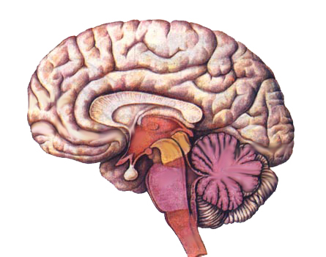
§ 9. головний мозок людини: стовбурова частина, мозочок
Будова та функції головного мозку
ПЕРЕВІРТЕ СВОЇ ЗНАННЯ
Продовте речення:
Відповідає за кровообіг, дихання, чхання та кашель – …
Містить центри, що контролюють міміку та жування, поставу й рівновагу – …
Складається з трьох відділів: довгастого, моста і середнього – …
У дорослої людини маса мозку сягає …
Від головного мозку відходить … пар ЧМН
Тягнеться від спинного мозку до переднього – …
Має чотиригорбкове тіло – …
Головний мозок оточений оболонками …
Складається з двох півкуль, з’єднаних черв’яком, – …
Розташовані центри регуляції тонусу м’язів, центри больової чутливості – …
Контролює рівновагу, узгодженість рухів, підтримує тонус м’язів – …
Має складчасту поверхню із сірої речовини – …
Виконайте вправу. Підпишіть відділи, позначені цифрами (1–7) на малюнку
5
6
4
7
3
2
1

Slide 11


§ 9. головний мозок людини: стовбурова частина, мозочок
ДОМАШНЄ ЗАВДАННЯ
ОПРАЦЮЙТЕ ПАРАГРАФ 9
Замалюйте будову головного мозку та позначте його відділи

Slide 12

§ 8. спинний мозок: будова та функції
ВИКОРИСТАНІ ДЖЕРЕЛА
С21С. 10 Цікавих Фактів про людський мозок, які ви могли не знати / Ягич Вікторія, 2019. YouTube. URL: https://www.youtube.com/watch?v=MKYPEJ2DjEU

